Slide 1
WORLD Motorbike Marketplace
Stephanie Cuellar Martinez

Slide 2
TABLE OF CONTENTS
01
02
03
04
PRESENTACIÓN
OBJETIVO
Hablaremos del mercado de motos
proporcionar información valiosa
DESCRIPCIÓN DE LA PROBLEMÁTICA
DATOS UTILIZADOS
Es importante analizar y comprender las preferencias del consumidor
POWER-BI / COLAB

Slide 3
TABLE OF CONTENTS
06
05
07
08
RESULTADOS
(POWER BI)
DESCRIPCION DEL PROYECTO
Encontraremos graficas Que nos ayudan a comprender mejor
Informacion a cerca de las motos
CONCLUCIONES
REFERENCIAS
Breve resumen de la informacion obtenida
Paginas y aplicaciones utilizadas.

Slide 4
01
PRESENTACIÓN
En este proyecto se realizó un análisis del mercado de motocicletas en el mundo.
Teniendo en cuenta diferentes tipos de motos según cilindraje, modelo, engranaje, etc.

Slide 5
02
OBJETIVO
Nuestro objetivo es proporcionar información valiosa para fabricantes, distribuidores y consumidores interesados en la industria de las motocicletas, ayudándoles a tomar decisiones más eficaces, coherentes y estratégicas.

Slide 6
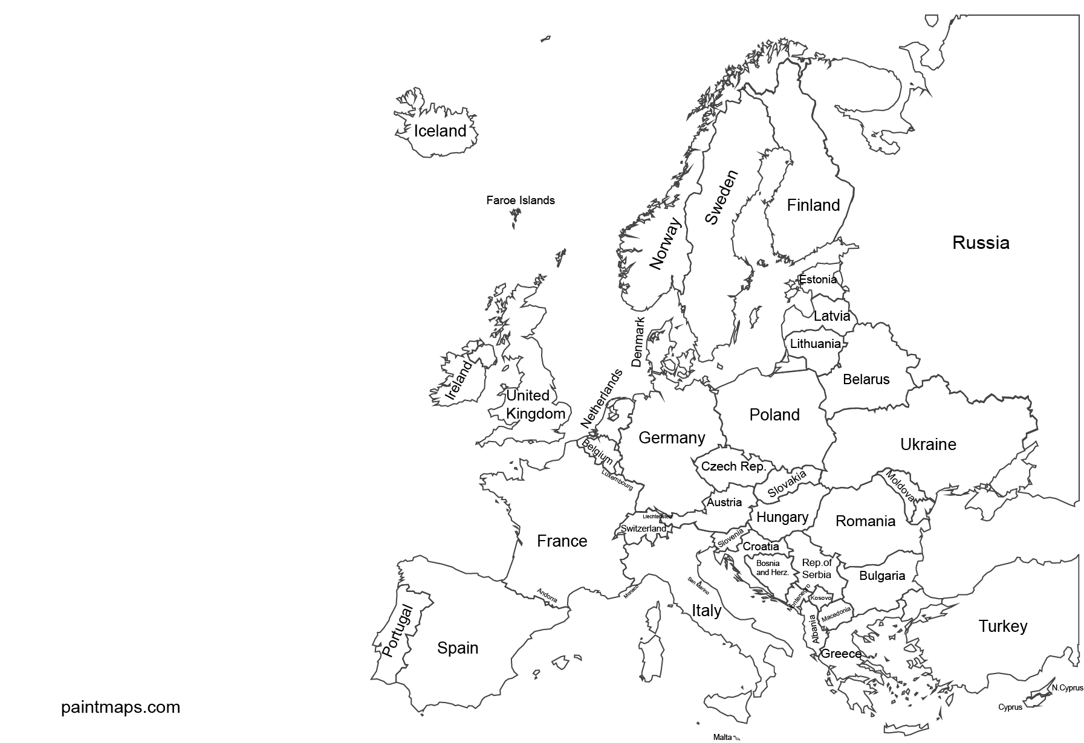
03
PROBLEMATICA
Es importante analizar y comprender las preferencias cambiantes de los consumidores y cómo los atributos de las motocicletas pueden afectar la industria. Además, encontramos la necesidad de abordar cuestiones adicionales como la sostenibilidad y la competencia en el mercado europeo de motocicletas

Slide 7



DATOS UTILIZADOS
Saltar al contenido
Saltar al contenido
04
POWER BI
COLAB
KAGGLE
Colab nos permite trabajar entornos de desarrollo en línea gratuitos para la ejecución de código en lenguaje Python.
Kaggle podemos encontrar información con bases de datos
Use Power BI para realizar gráficos que ayudan a saber con exactitud los datos.

Slide 8
RESULTADOS (POWER BI)
05
A continuación, encontraremos diferentes graficas relacionadas a la DataFrame que ayudara a comprender más sobre los resultados obtenidos.
https://www.kaggle.com/datasets/mexwell/motorbike-marketplace/data

Slide 9
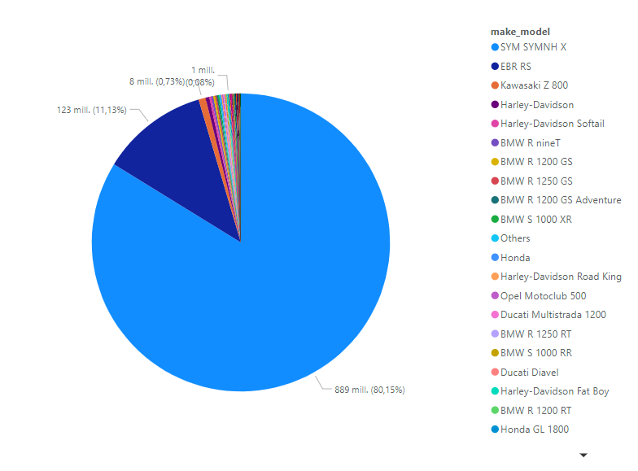
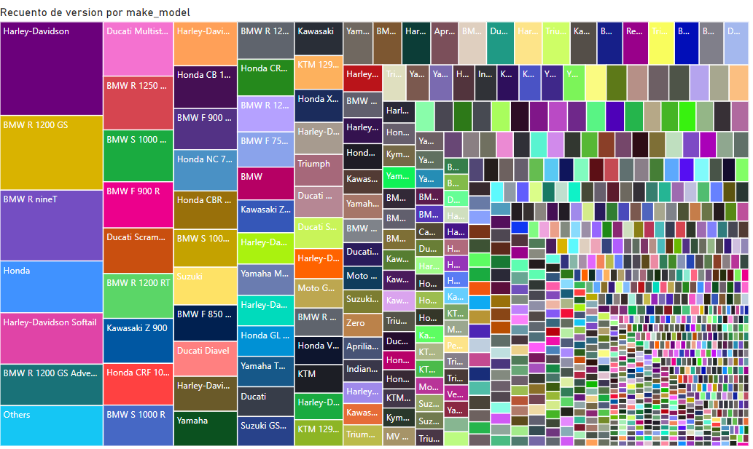
MARCAS DE MOTOCICLETAS PREFERIDAS
El gráfico circular nos ayuda a saber el porcentaje de modelos de motos más usadas
El gráfico treemap nos ayuda a visualizar y analizar datos jerárquicos de manera clara y efectiva

Slide 10
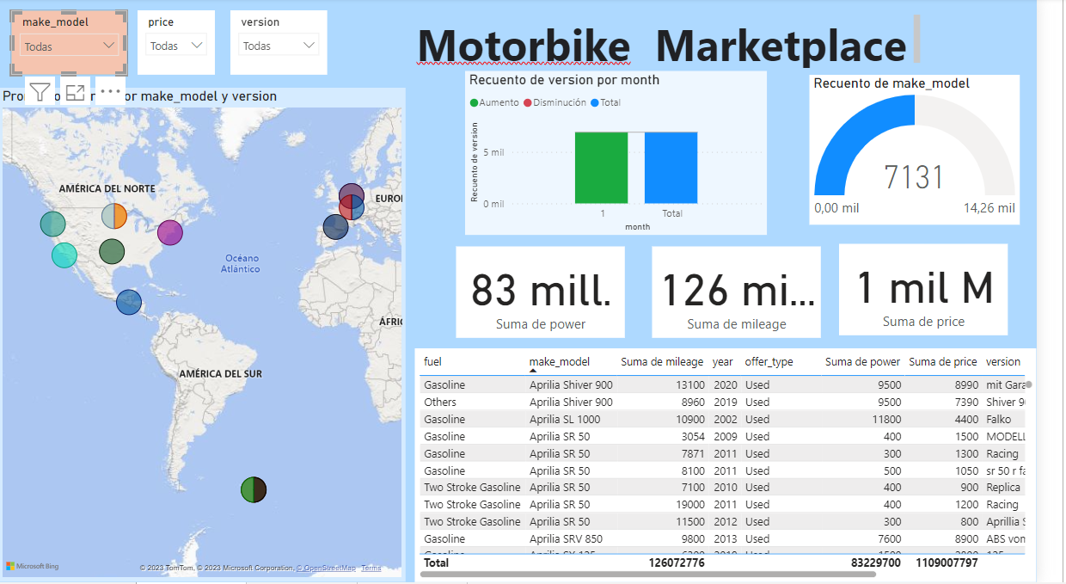
PURCHASING BASIC RIDING GEAR
En este apartado de POWER-BI encontramos otros graficos como:
1. Mapa para ver la ubicación de las motos
2. Tabla para ver el contenido del DataFrame

Slide 11
06
DESCRIPCION DEL PROYECTO
Dentro este proyecto se compilo datos de diferentes tipos de motos con sus respectivas características para analizarlos. Este proyecto se basó en la limpieza de datos ya que encontré datos erróneos, esta limpieza fue fundamental para poder tener más claridad con el análisis. Además, se observa como el consumidor tiene ciertas preferencias para escoger la moto que se vende en el mercado.

Slide 12
07
CONCLUSION
A lo largo de este proyecto pude observar la importancia de la limpieza de datos, que me ayudaron a mejorar la información previamente obtenida y obtener información más precisa, que garantiza una toma de datos coherentes tanto para fabricantes, distribuidores y consumidores interesados

Slide 13
¡GRACIAS!

